Slide 1
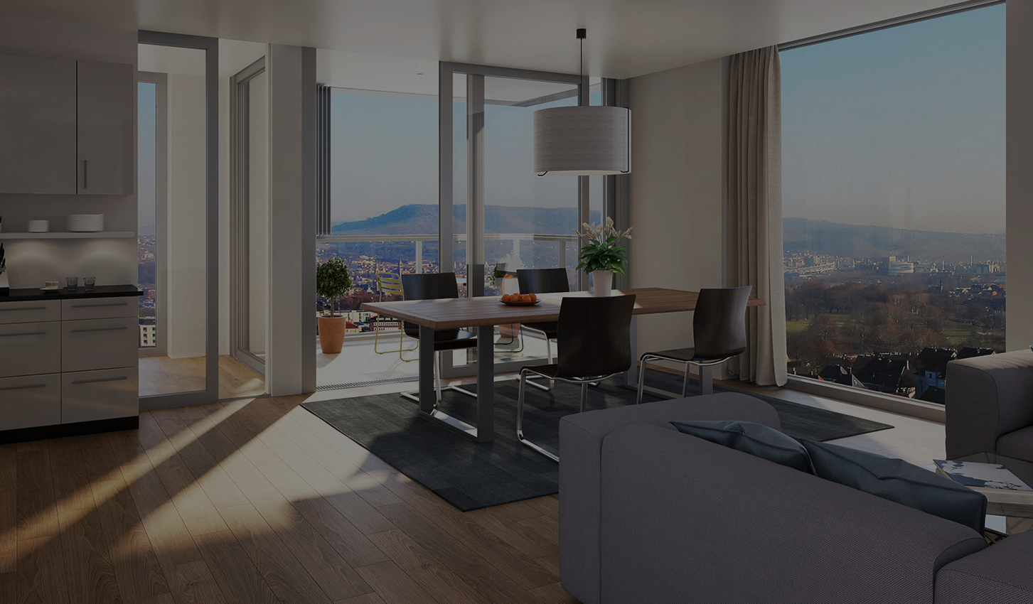
Die erste eigene Wohnung
Gruppenmitglieder:
Philipp Stach
Thomas Bader
Simon Prior
Projektprüfung 2023

Slide 2









Kriterien
2. Warum diese Wohnung
Gliederung
3. Kostenplanung
4. Plakat
5. Reflexion
6. Quellenangaben

Slide 3



1. Kriterien
Warmmiete
Lage
Ausstattung

Slide 4
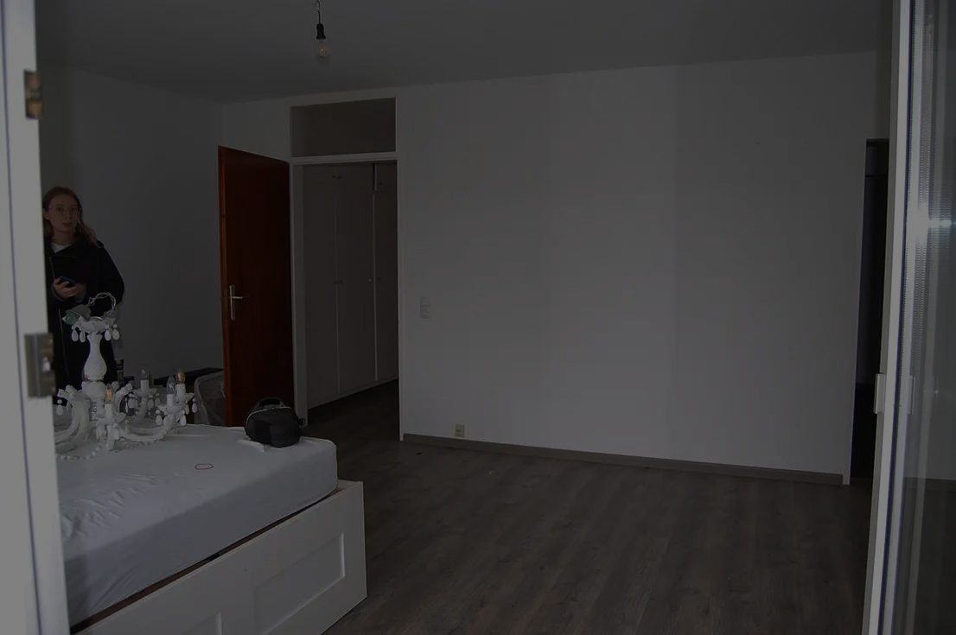

Bessere Lage
gute Anbindungen
Hausmeister vorhanden
2. Warum diese Wohnung
Teurere Miete
Wohnung im 5.OG

Slide 5

3. Kostenplanug
Ausgaben:
Monatliche Warmmiete |  | 434,00 €
Versicherungsbeiträge |  | 130,00 €
Verpflegungskosten |  | 150,00 €
Kosten für Körperpflege |  | 50,00 €
Fahrkosten |  | 130,00 €
Handyvertrag |  | 10,00 €
Internet |  | 30,00 €
Stramingdienste |  | 10,00 €
GEZ-Gebühren |  | 55,08 €
Hobbys |  | 0,92 €
Endbetrag: |  | 0,00 €
Einnahmen:
Monatliches Gehalt | 700,00 €
Monatliche Unterstützung | 300,00 €
Budget
1.000,00 €

Slide 6


4. Plakat

Slide 7
5. Reflexion
guter Gruppenzusammenhalt
Einfacher Leittext
Office 2016
Unterschiedliche Leittexte

Slide 8
6. Quellenangaben
Bilderquellen:
https://images.ctfassets.net/3ua41ka4yha8/6ZjkkbEH45fxKNMyPjtWFn/97deaa96153f37a0e1941a082b8a3acb/ic_valuation-document_cello-light-blue.svg?h=310&fit=thumb&fm=webp&q=80
https://cdn-icons-png.flaticon.com/512/4482/4482291.png
https://www.deutschland.de/sites/default/files/styles/image_carousel_mobile/public/media/image/deutschland-wohnt.jpg?itok=u6ybuznD
https://www.skyline-stuttgart.de/fileadmin/bilder/skyline/Skyline-2-2.5-Zimmer-Wohnung.jpg
https://www.plagaware.com/gfx/content/menuIco/search.png
https://static.thenounproject.com/png/2103939-200.png
https://cdn-icons-png.flaticon.com/512/2557/2557752.png
https://cdn-icons-png.flaticon.com/512/5727/5727965.png
https://cdn.pixabay.com/photo/2013/07/13/10/35/building-157540_960_720.png
https://www.skyline-stuttgart.de/fileadmin/bilder/skyline/Skyline-2-2.5-Zimmer-Wohnung.jpg
https://cdn-icons-png.flaticon.com/512/858/858151.png
https://cdn-icons-png.flaticon.com/512/149/149707.png
https://cdn-icons-png.flaticon.com/512/2086/2086008.png
https://www.immorecht-24.de/wp-content/uploads/2022/10/Berechnung.png
https://cdn-icons-png.flaticon.com/512/5091/5091789.png
https://as2.ftcdn.net/v2/jpg/00/23/60/97/1000_F_23609775_mAOu9CtsTYANW78bJOSd2BiONzNFjdWL.jpg
https://as2.ftcdn.net/v2/jpg/00/45/23/87/1000_F_45238724_rZsYnQ7MJKLreETcpkNmAQn1kVYCnIEU.jpg
Text-/Infoquellen:
https://www.immobilienscout24.de/expose/49055041?referrer=RESULT_LIST_LISTING%2CTOTAL_RENT&navigationServiceUrl=%2FSuche%2Fcontroller%2FexposeNavigation%2Fnavigate.go%3FsearchUrl%3D%2FSuche%2Fde%2Fnordrhein-westfalen%2Fmuelheim-an-der-ruhr%2Fwohnung-mieten%3Fprice%253D-500.0%2526pricetype%253Dcalculatedtotalrent%2526enteredFrom%253Dresult_list%26exposeId%3D49055041&navigationHasPrev=true&navigationBarType=RESULT_LIST&searchId=715c0efa-f601-3f18-adad-a4ef4fd48b4b&searchType=district#/
https://www.immobilienscout24.de/expose/142213756?referrer=RESULT_LIST_LISTING%2CTOTAL_RENT&navigationServiceUrl=%2FSuche%2Fcontroller%2FexposeNavigation%2Fnavigate.go%3FsearchUrl%3D%2FSuche%2Fde%2Fnordrhein-westfalen%2Fmuelheim-an-der-ruhr%2Fwohnung-mieten%3Fprice%253D-500.0%2526pricetype%253Dcalculatedtotalrent%2526enteredFrom%253Dresult_list%26exposeId%3D142213756&navigationHasNext=true&navigationBarType=RESULT_LIST&searchId=715c0efa-f601-3f18-adad-a4ef4fd48b4b&searchType=district#/

Slide 9
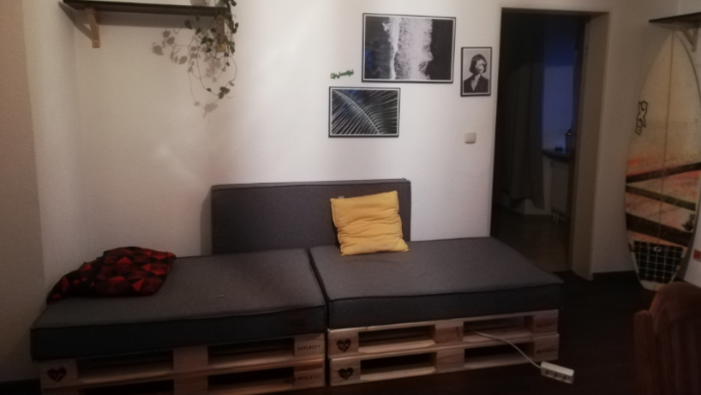
Gliederung
1. Warum diese WG
2. Kosten
2. Reflexion
3. Mein Plakat

Slide 10
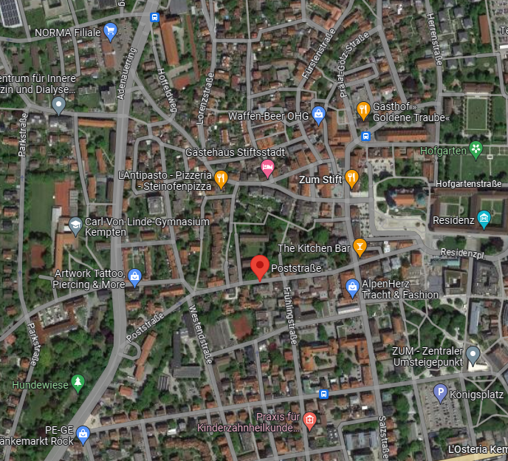
1. Warum diese WG?
1.Lage

Slide 11
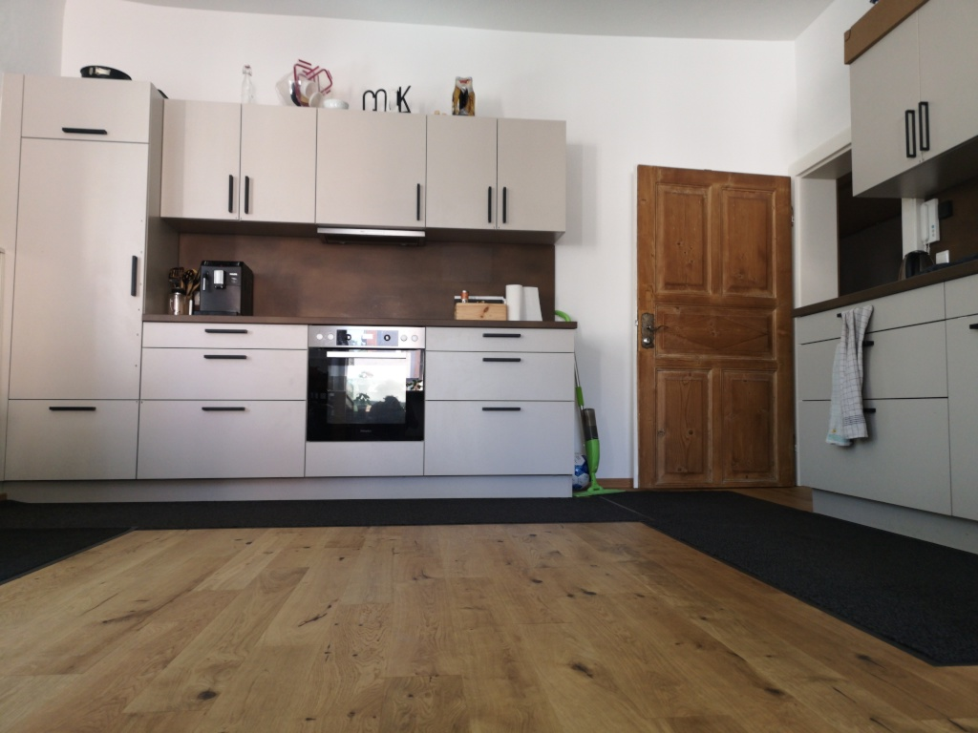
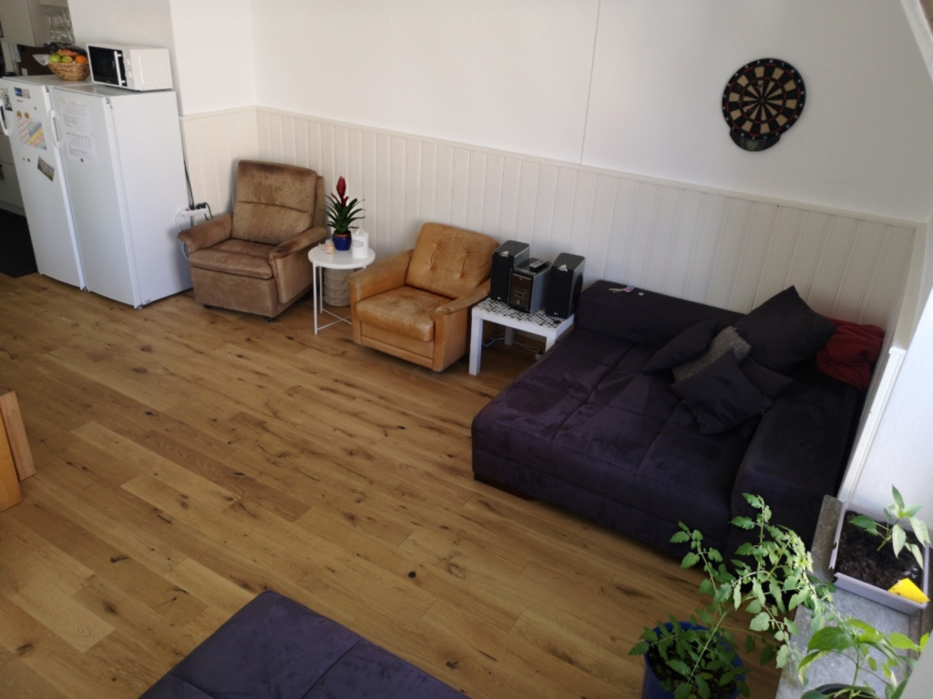
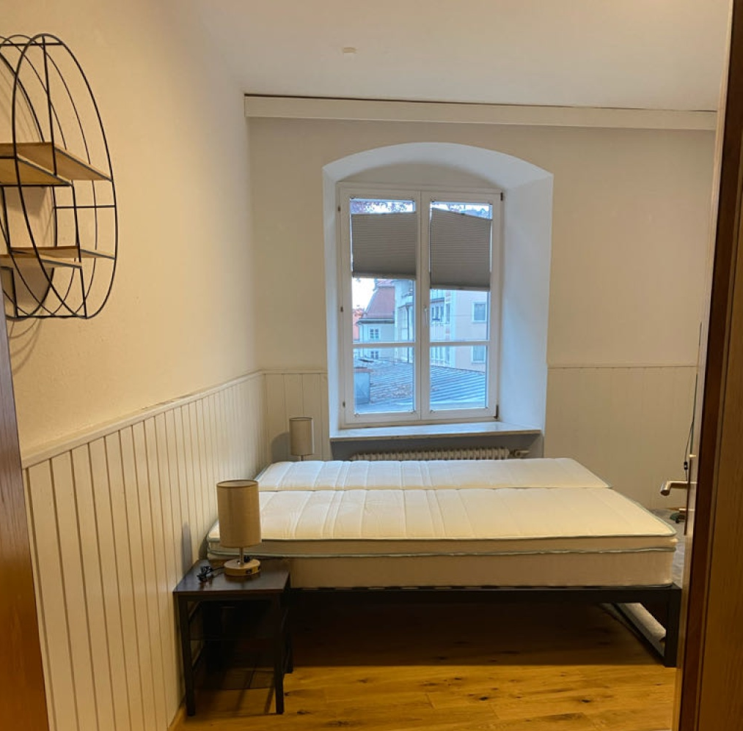
1. Warum diese WG?
2. Ausstattung
Küche
Wohnzimmer
Schlafzimmer

Slide 12
Monatliches Gehalt | 700€
Monatliche Unterstützung | 300€
2. Kosten
Kostenaufstellung
Monatliche Warmmiete | 435€
Stromkosten | 50€
Versicherungsbeiträge | 50€
Verpflegungskosten | 200€
Kosten für Körperpflege | 10€
Fahrkosten | 50€
Handyvertrag | 10€
Internet | 15€
Streamingdienste | 15€
GEZ-Gebühren | 5€
Unterhaltskosten | 20€
Hobbys | 20€
Endbetrag | 120€

Slide 13
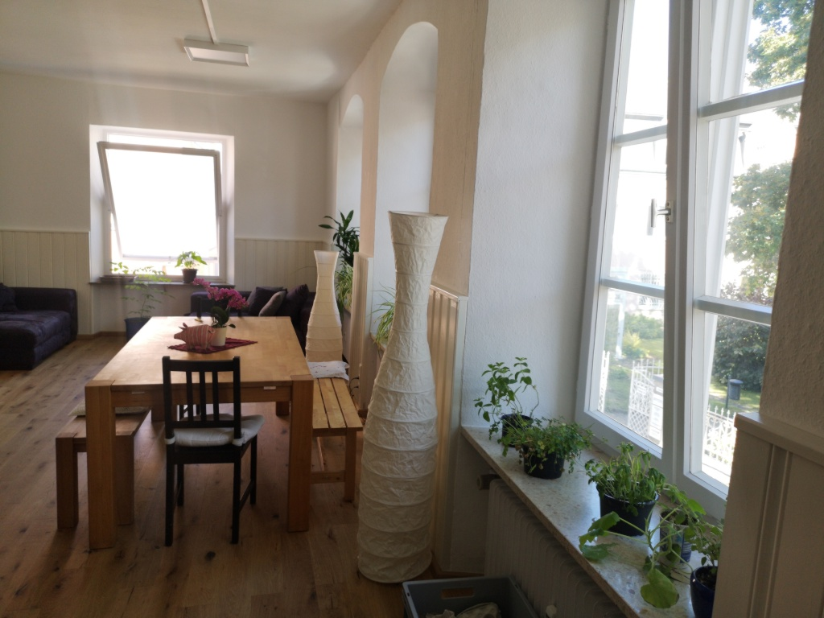
3. Reflexion
Zeitdruck
2. Zusammenarbeit im Team

Slide 14
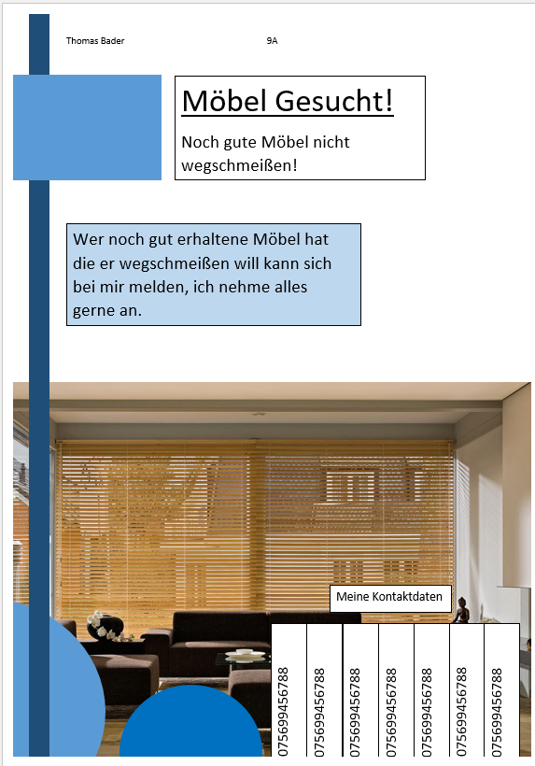
Mein Plakat
Im Fach WIK

Slide 15
https://www.wg-gesucht.de/wg-zimmer-in-Kempten-Allgaeu.70.0.1.0.html
https://www.wg-gesucht.de/wg-zimmer-in-Kempten-Allgaeu-naehe-Residenz.9894698.html
https://img.wg-gesucht.de/media/up/2023/07/baa132b4686c996e4d88928411f6bd07398442159df590b1e6502b3805ae1684_IMG_20200709_092917_resized_20200709_103729240.large.jpg
https://img.wg-gesucht.de/media/up/2023/07/3ba719898ae5a1bc7824cf92e831161fb7efca474c19646bbdf00e1069624cc7_IMG_20200709_093312_resized_20200709_103727936.large.jpg
https://img.wg-gesucht.de/media/up/2023/07/c6f20dec1b7d80dffe49166d8f99d5ce9a195e4c973574dd7d1dfad4180008d1_IMG_20200709_093844_resized_20200709_103724581.large.jpg
https://img.wg-gesucht.de/media/up/2023/19/b91fd38929dc1693149eb5801a32e38d670b60ac12d3b512c0235d267a1b9cee_168366573647594676373647538843.large.JPEG
https://img.wg-gesucht.de/media/up/2023/12/00a5f7986e40abc6716cf66375723265a9ac62b9a01ab7389fabe403c1cacd0a_IMG_20230326_194918.large.jpg
https://goo.gl/maps/mhruVuJkMEFh69t49?coh=178573&entry=tt
Quellenangaben

Slide 16

Meine Wohnung
Warum diese Wohnung ?
Reflexion
Kostenaufstellung
Flyer
Quellenangaben
Gliederung

Slide 17
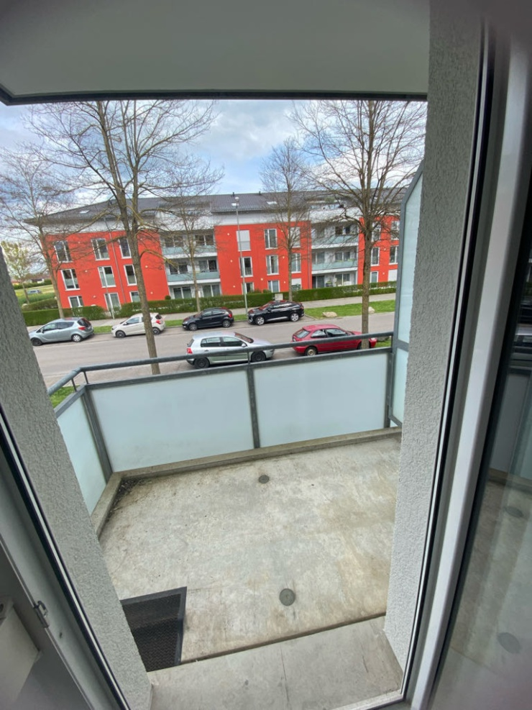
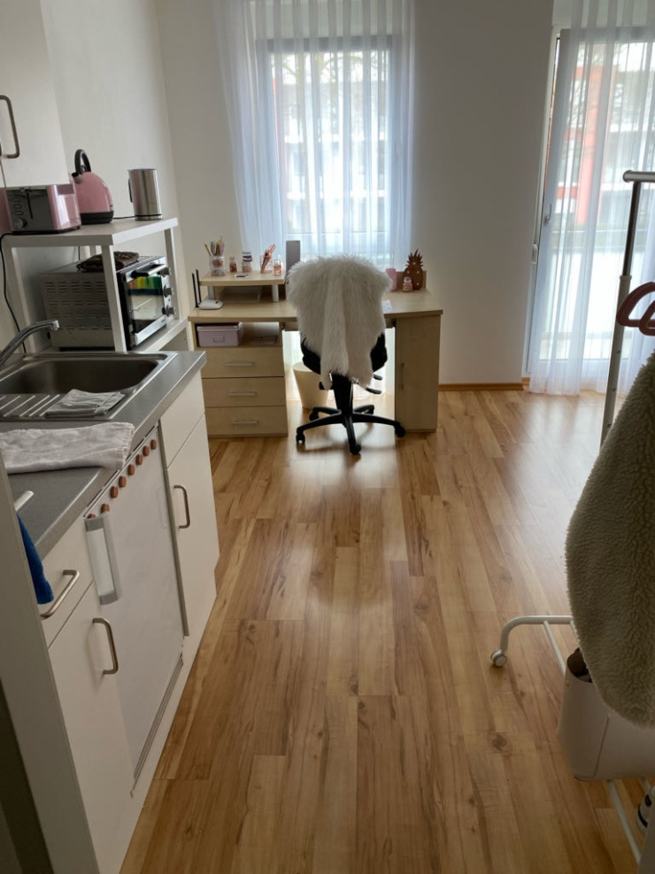
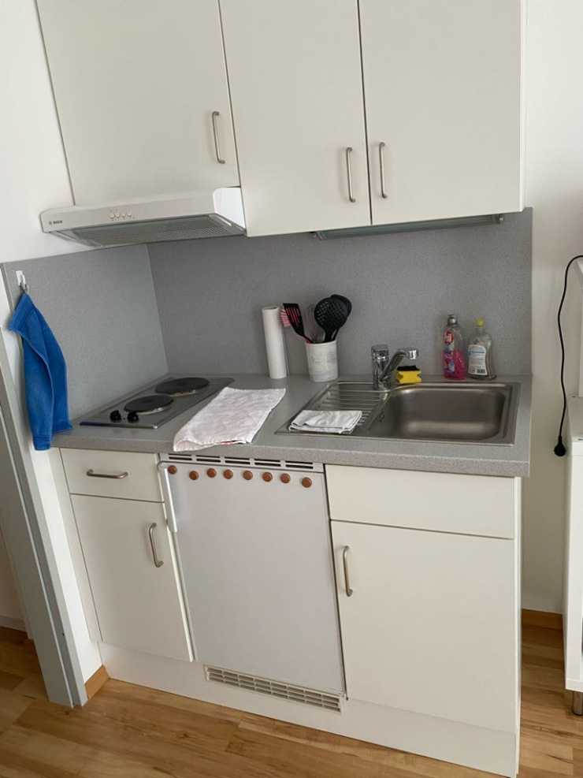
1. Meine Wohnung
Adresse: | Bürgermeister-Miehle-Straße 86199 Augsburg
Größe: | 23 m²
Warmmiete | 438 €
verfügbar ab: | 01.06.2023
Angaben zum Objekt: | 1.O teil möbliert neu Bau gebiet Parkplatz Gemeinschaftsraum

Slide 18
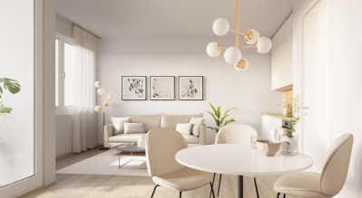
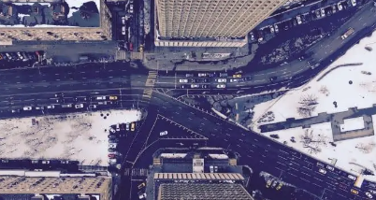
2. Warum diese Wohnung ?
Gute Ausstattung
Gemeinschaftsraum
Beach Volleyballplatz
Waschküche
Kellerabteil
l
Gute Lage
Geschäfte/Bäckerei in der Nähe
Bushaltestelle
Zugbahnhof

Slide 19


3. Reflexion
Zusammenarbeit
Absprache
Arbeitszeiten
Verschiedene Leittexte

Slide 20

4. Kostenaufstellung
Einnahmen:
Monatliches Gehalt |  | 700,00 € | Budget
Monatliche Unterstützung |  | 300,00 € | 1.000,00 €
Ausgaben:
Monatliche Warmmiete |  | 438,00 €
Versicherungsbeiträge |  | 130,00 €
Verpflegungskosten |  | 150,00 €
Kosten für Körperpflege |  | 50,00 €
Fahrkosten |  | 30,00 €
Handyvertrag |  | 20,00 €
Internet |  | 30,00 €
Streamingdienste |  | 30,00 €
GEZ-Gebühren |  | 55,00 €
Hobbys |  | 19,90 €
Endbetrag: |  | 47,00 €

Slide 21

5. Plakat

Slide 22
Quellenangaben
https://www.google.com/search?q=Kostenaufstellung&source=lnms&tbm=isch&sa=X&ved=2ahUKEwj0p5SU6or_AhWMs6QKHQECD4YQ_AUoAXoECAEQAw&cshid=1684823932271555&biw=1680&bih=939&dpr=1#imgrc=mwAzh0BkMxPa8M
https://img.wg-gesucht.de/media/up/2023/20/2bc7947c99bfd39ae9711a743331c2ee61852367033b230fdbf19ff0d946cd0e_168425545784684643034.sized.JPEG
https://img.wg-gesucht.de/media/up/2023/20/1e5d2f6548564bfb734dd1bb436ce06fa8fe245a1b1a5d39928f2221ce4afb5b_168425545788888869544.sized.JPEG
https://img.wg-gesucht.de/media/up/2023/20/86096b116c417f8e2d0df1189e540f219b785c4f8d5b7a7ee6c24b1eb79e5a45_168425545772872862304.sized.JPEG
https://cdn-icons-png.flaticon.com/512/6351/6351305.png

Slide 23
VIELEN DANK FÜR
IHRE AUFMEHRKSAMKEIT

